Slide 1
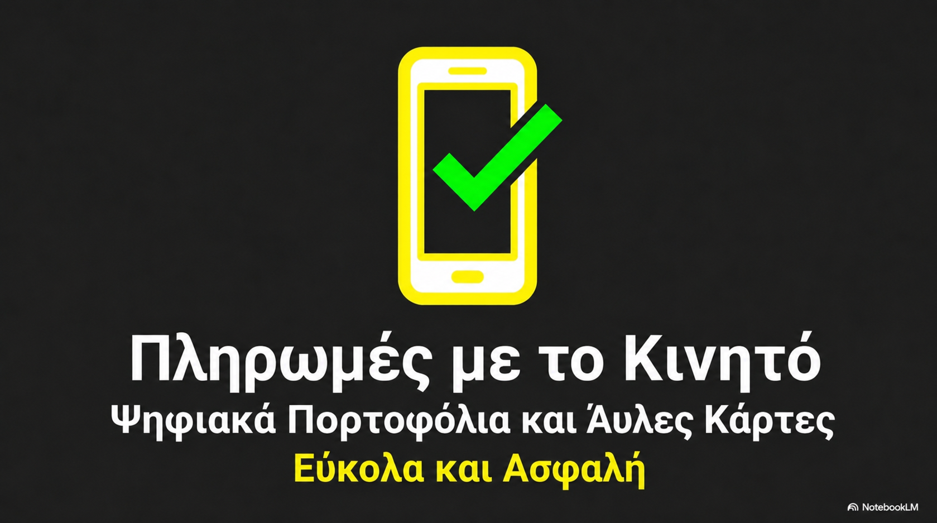

Slide 2
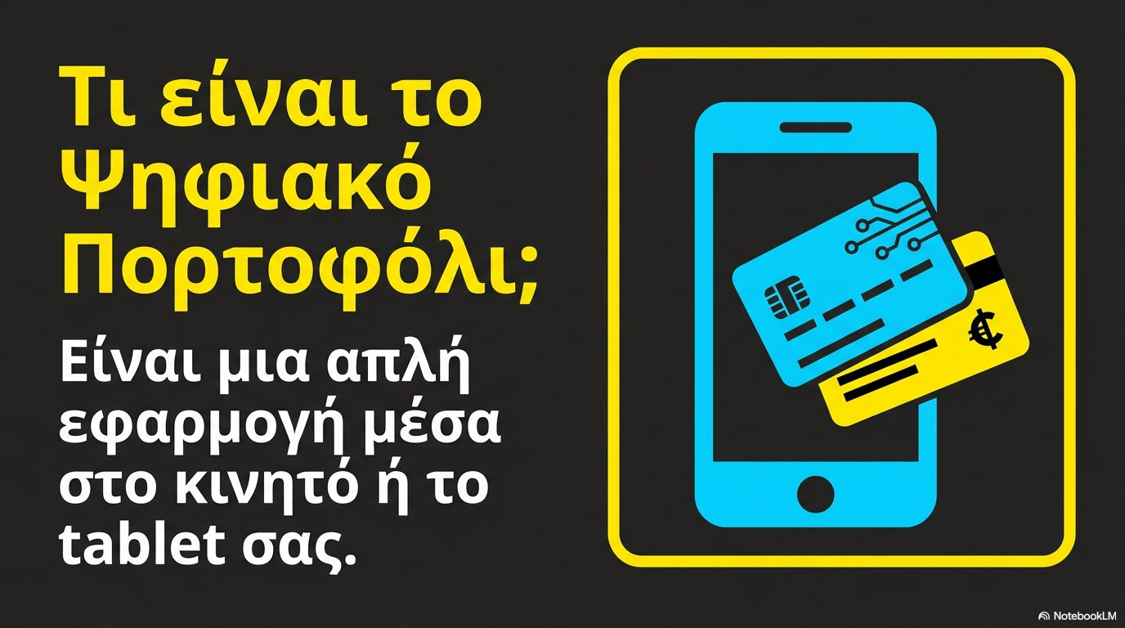

Slide 3
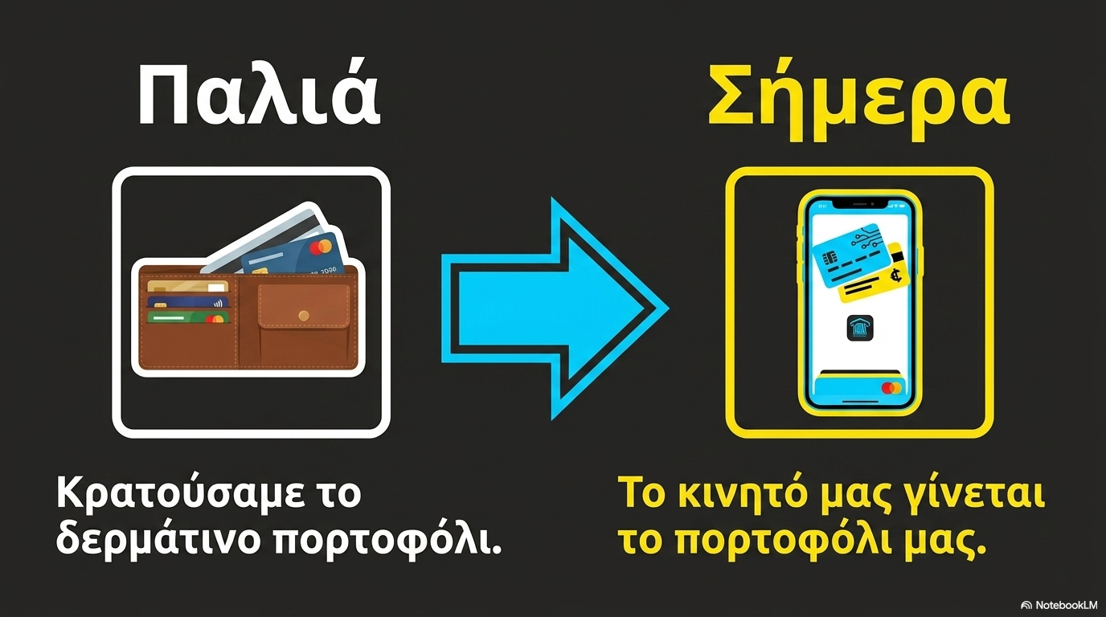

Slide 4
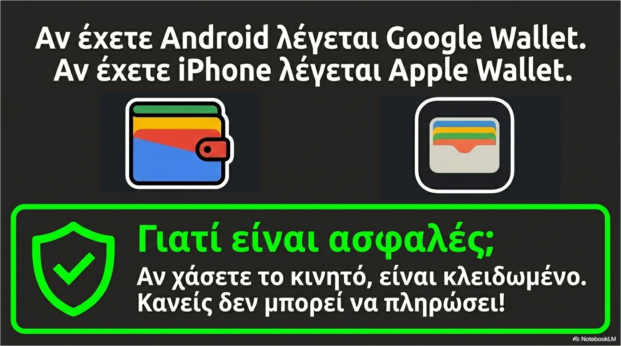
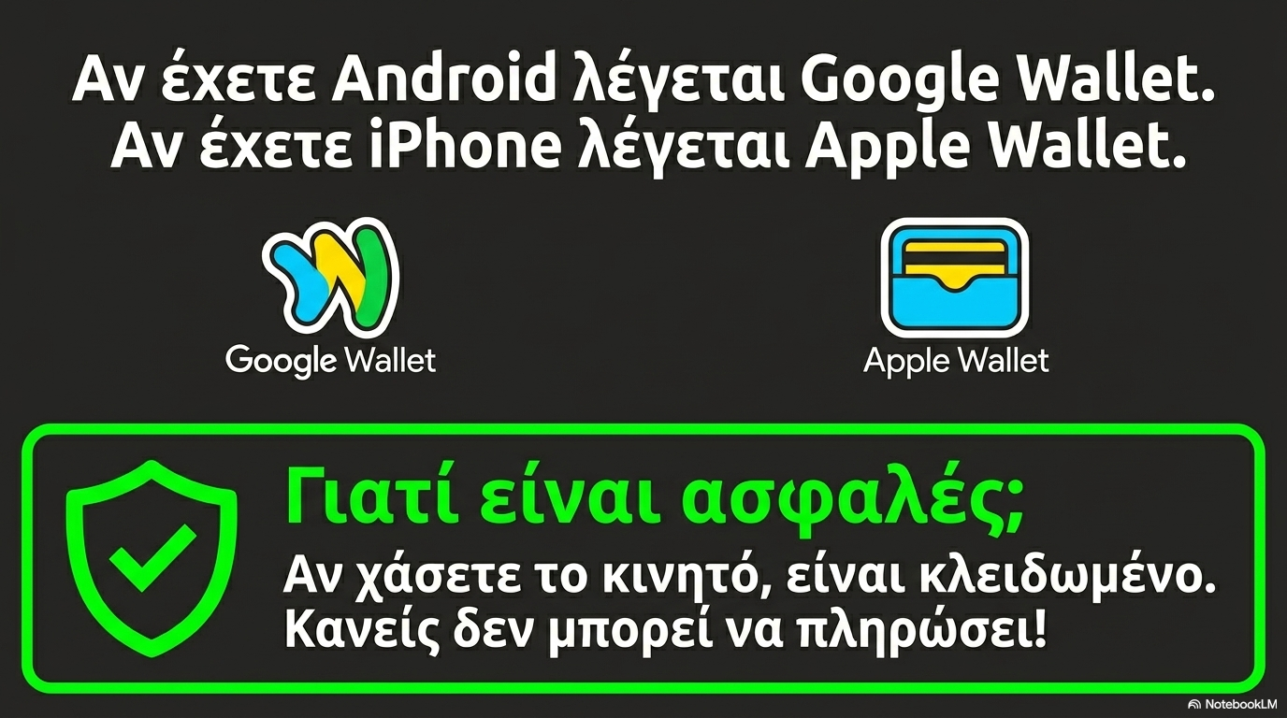

Slide 5


Slide 6
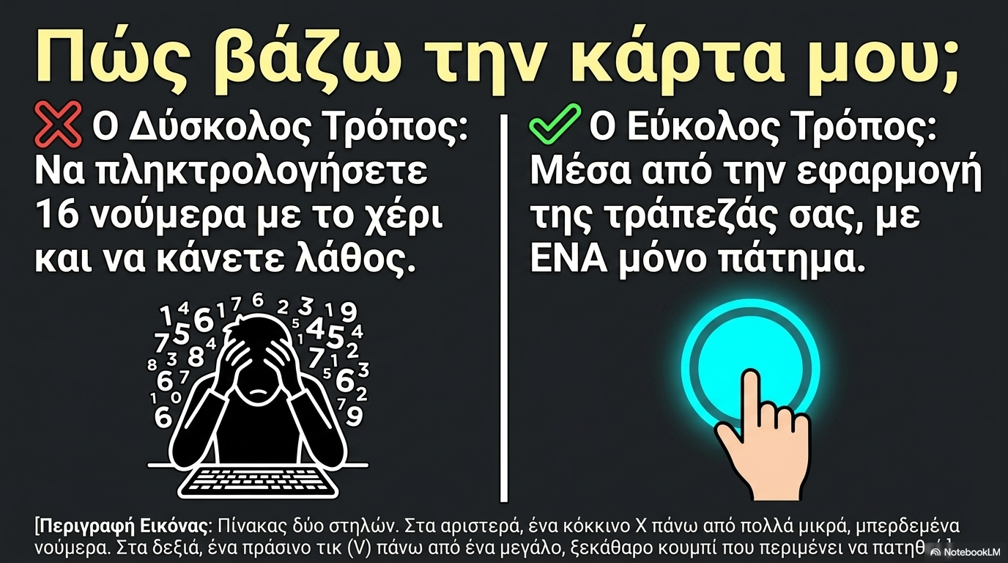

Slide 7
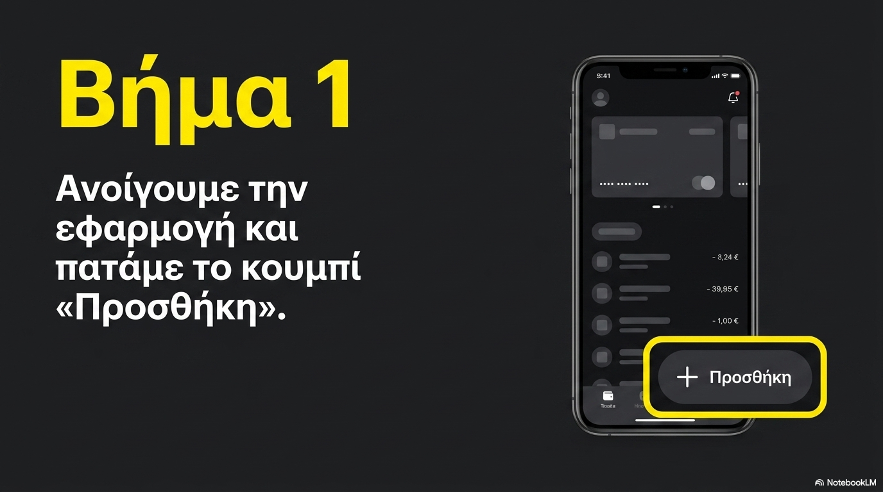

Slide 8
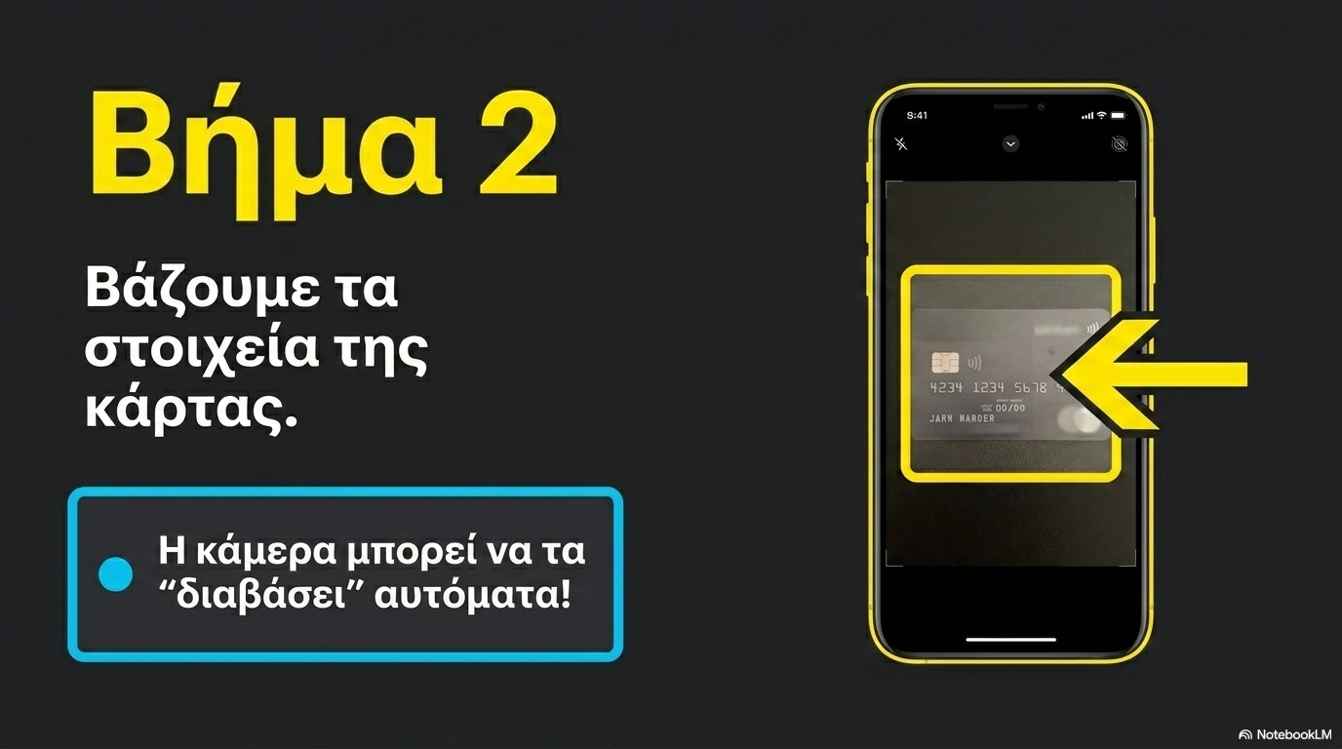

Slide 9
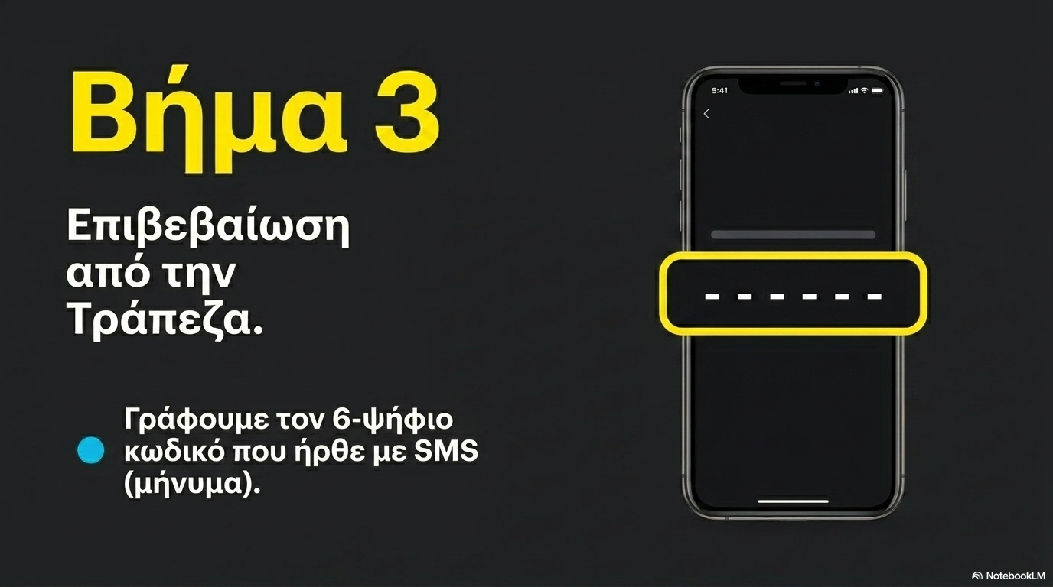

Slide 10
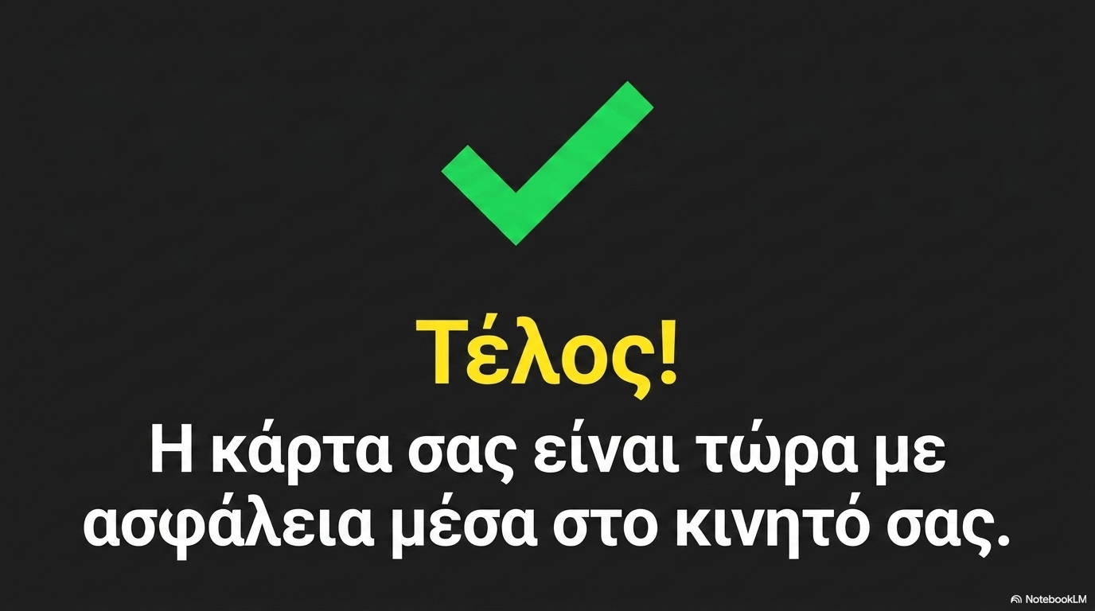

Slide 11


Slide 12
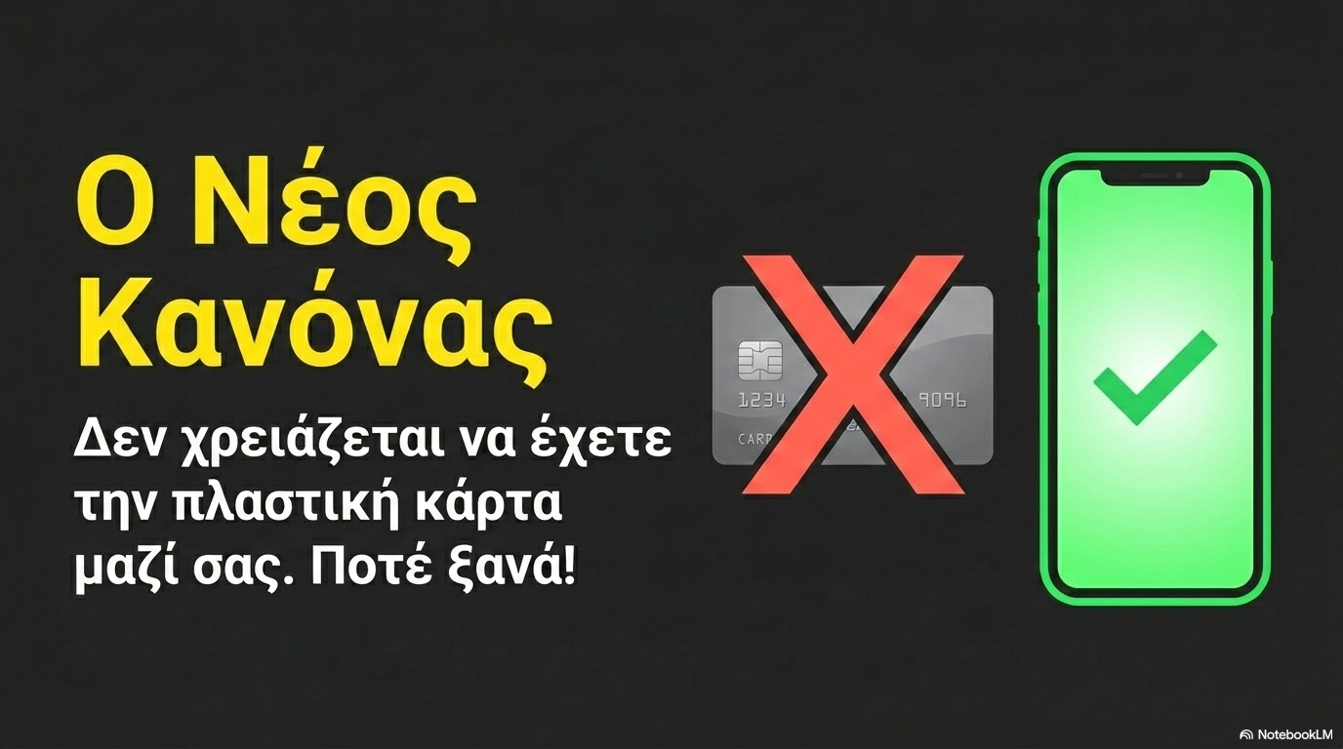

Slide 13
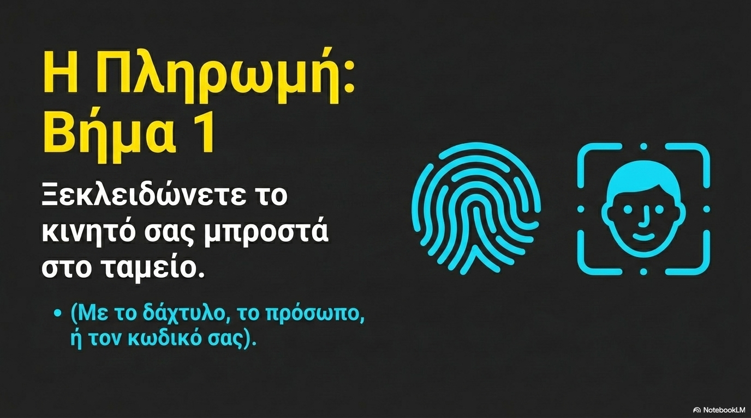

Slide 14
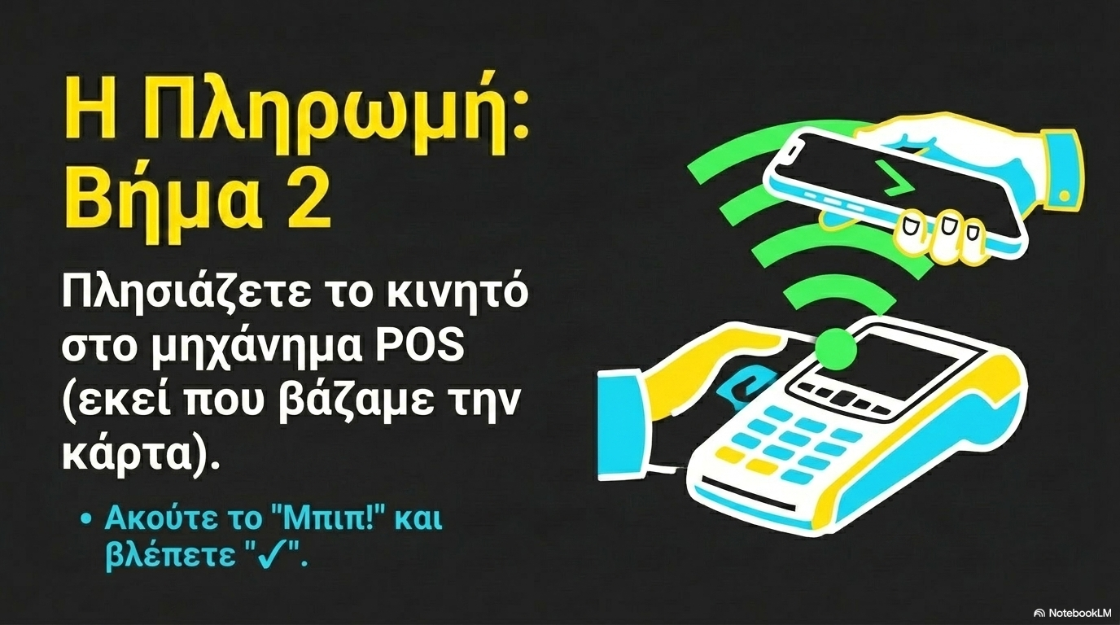

Slide 15
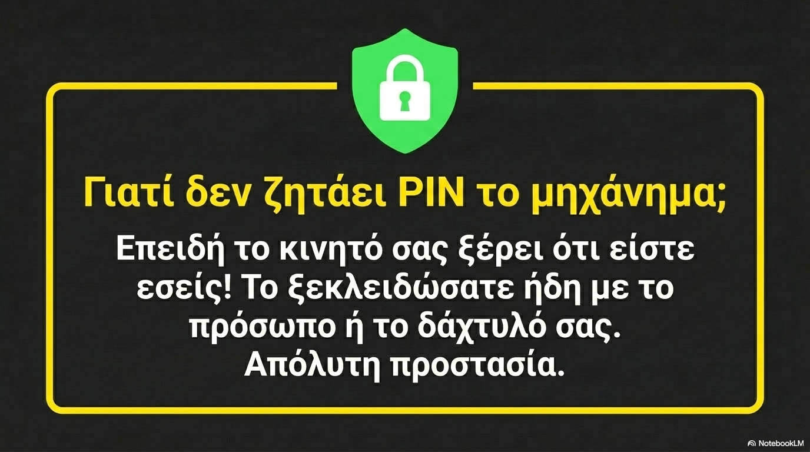

Slide 16
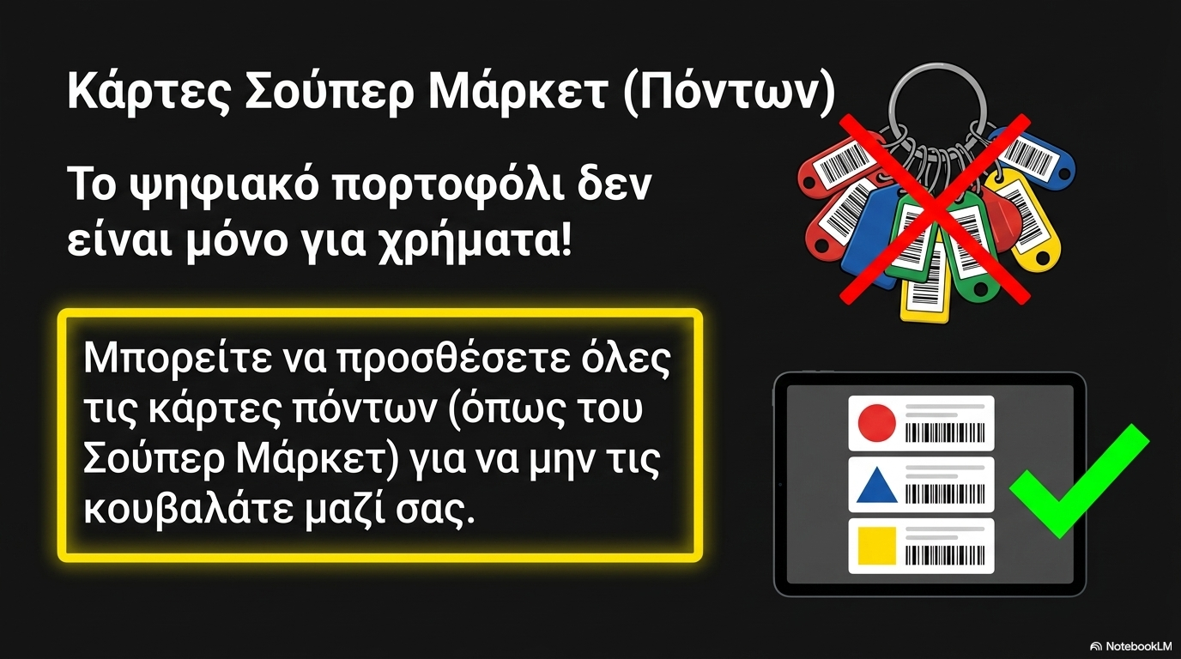

Slide 17
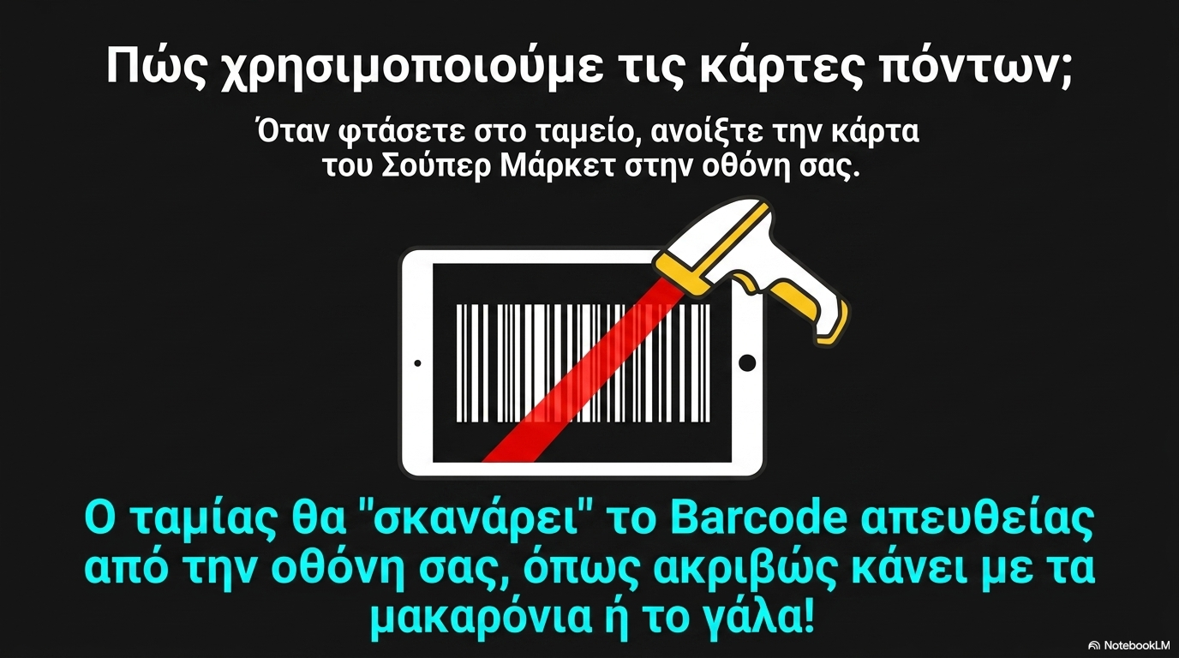

Slide 18
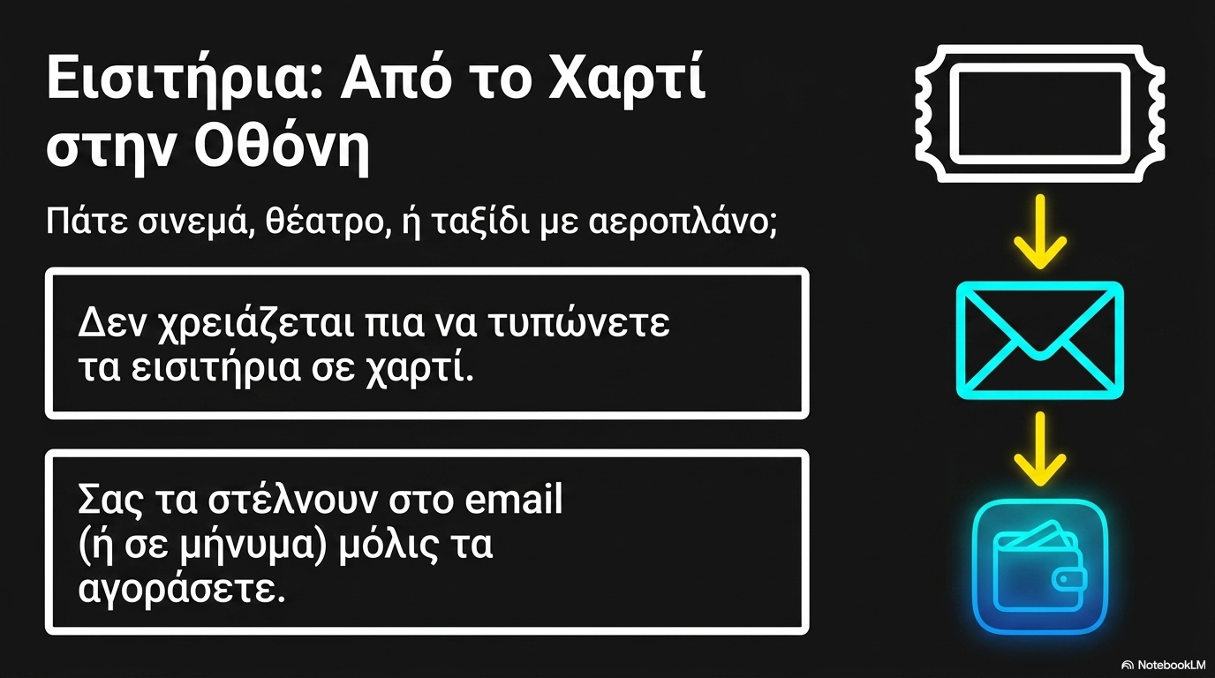

Slide 19
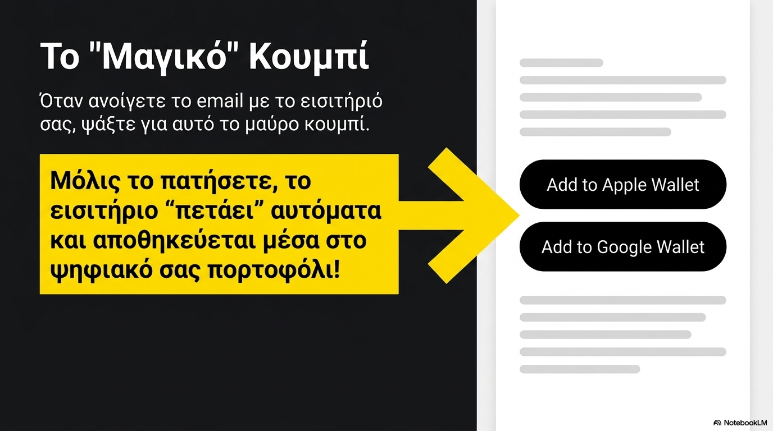

Slide 20
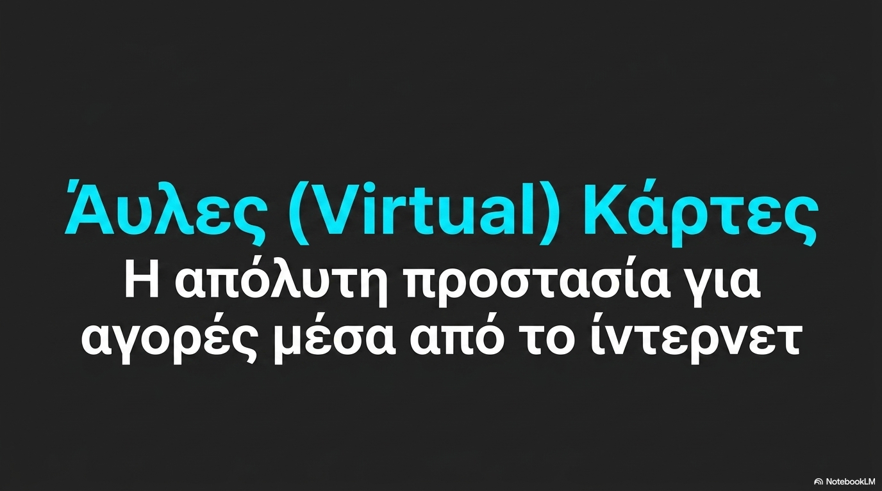

Slide 21
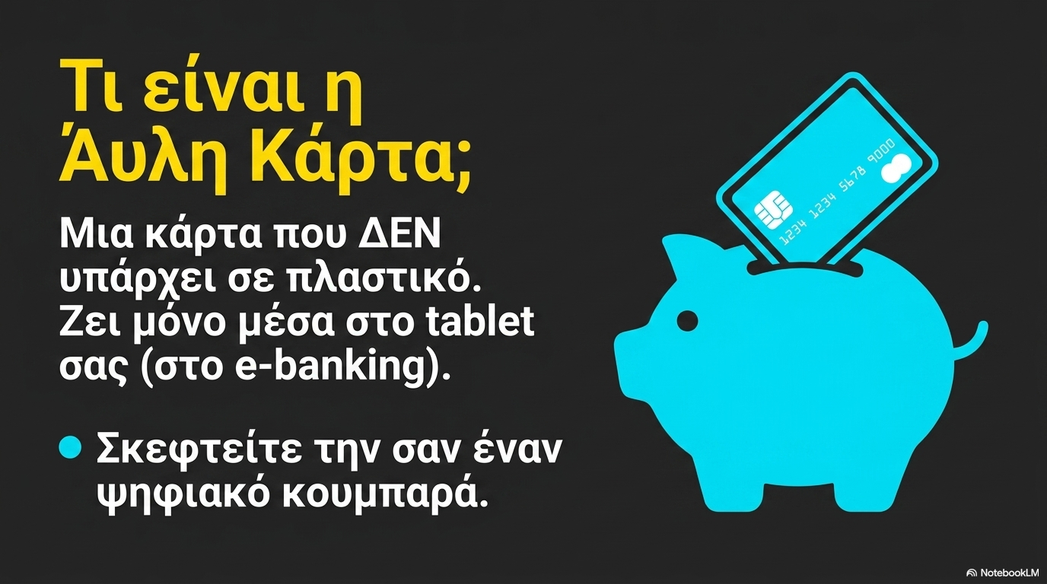

Slide 22


Slide 23
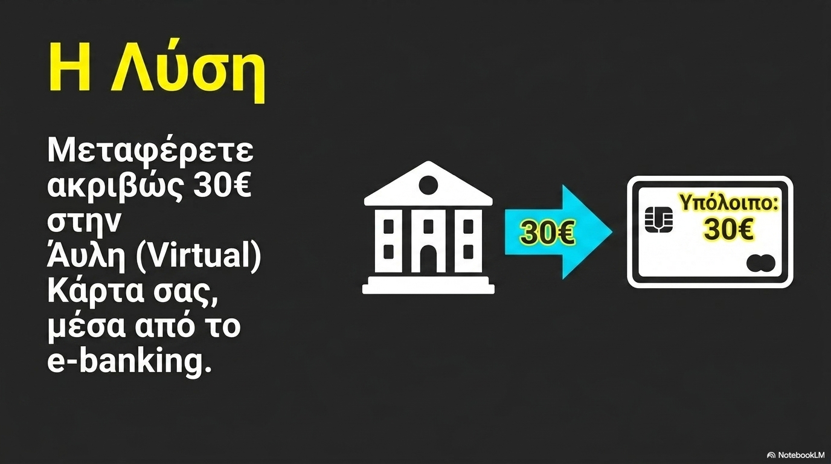

Slide 24
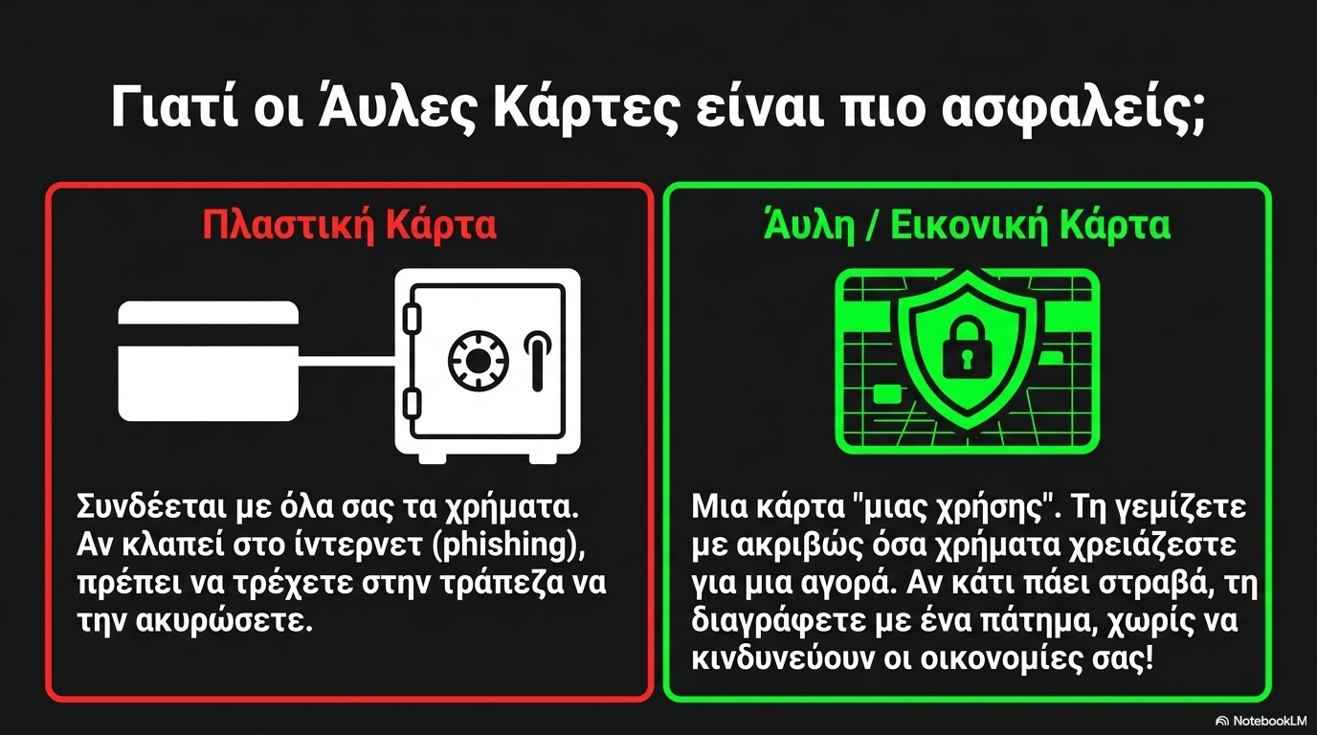

Slide 25
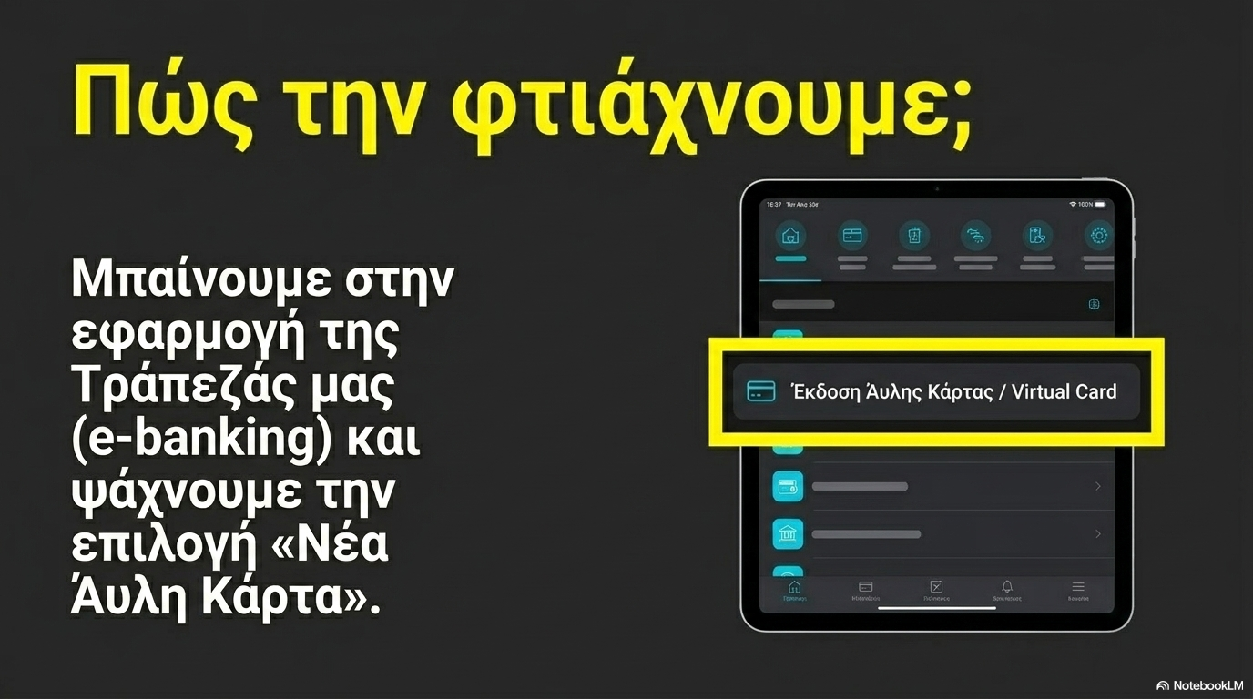

Slide 26
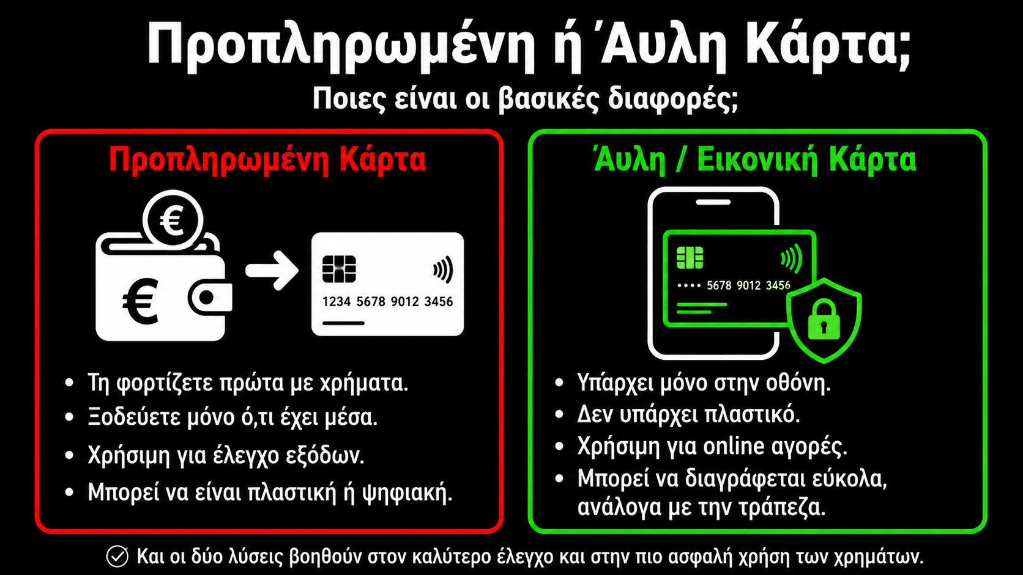

Slide 27
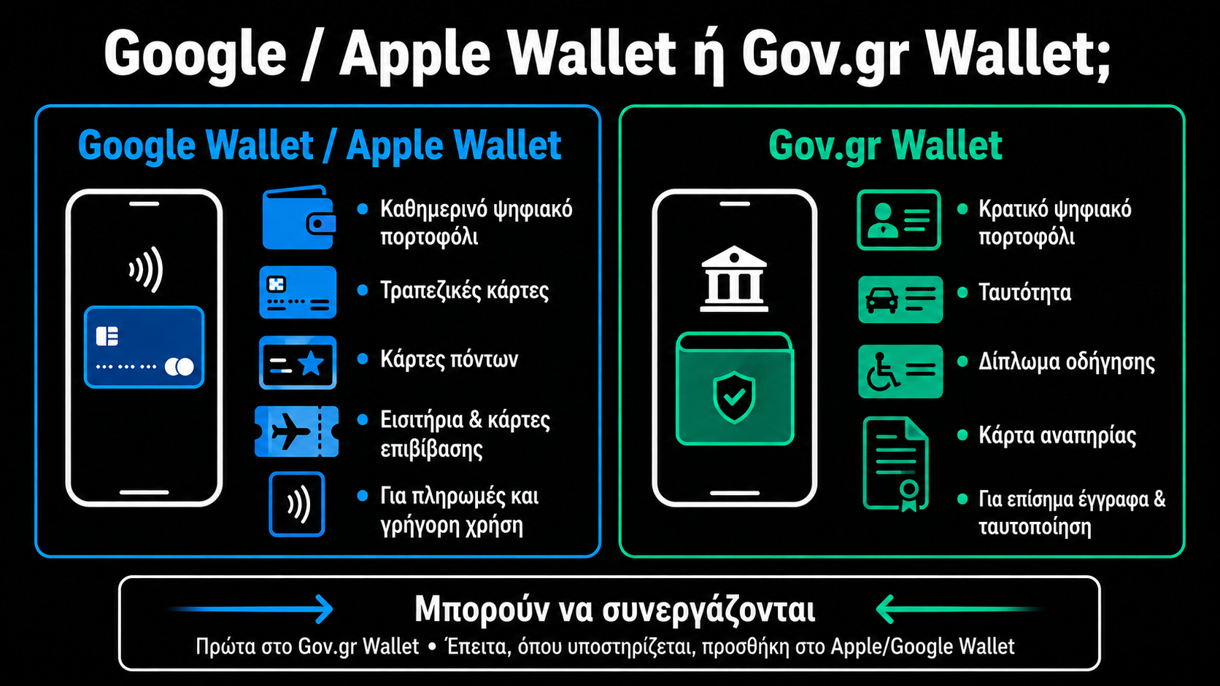

Slide 28
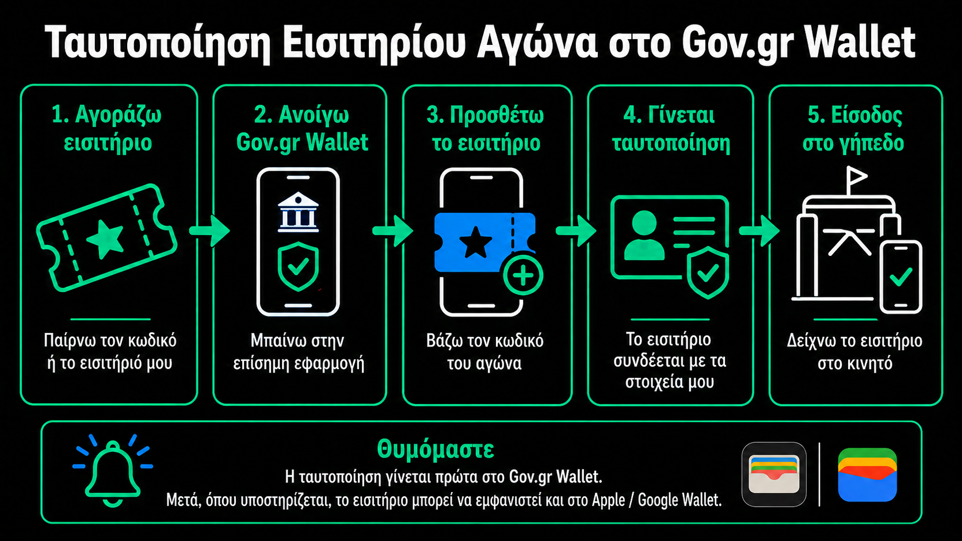
Notes:
Η ταυτοποίηση στα γήπεδα γίνεται κυρίως για να συνδεθεί το εισιτήριο με συγκεκριμένο φυσικό πρόσωπο. Δηλαδή να ξέρει το σύστημα ότι το εισιτήριο δεν είναι απλώς «ένα χαρτί» ή «ένα QR code», αλλά ανήκει σε συγκεκριμένο φίλαθλο.
Ο λόγος είναι κυρίως η ασφάλεια στα γήπεδα και η καλύτερη διαχείριση της εισόδου: να περιοριστεί η ανώνυμη χρήση εισιτηρίων, η ανεξέλεγκτη μεταβίβαση και γενικά να υπάρχει μεγαλύτερη υπευθυνότητα για το ποιος μπαίνει στον χώρο. Η κυβέρνηση παρουσίασε τη διαδικασία ως «ψηφιακή διαδικασία εισόδου στα γήπεδα» μέσω του Gov.gr Wallet.
Στα γήπεδα η ταυτοποίηση γίνεται για να μη μπαίνει κάποιος ανώνυμα με ένα απλό QR code. Το εισιτήριο συνδέεται με τα στοιχεία του κατόχου μέσα από το Gov.gr Wallet. Έτσι το κράτος και οι διοργανωτές γνωρίζουν ότι το εισιτήριο αντιστοιχεί σε συγκεκριμένο άτομο, κάτι που βοηθά στην ασφάλεια και στον έλεγχο της εισόδου

Slide 29
